Slide 1
经传多赢
短线突击营
经传多赢
短线突击营
.
每周日至周四 19:30-20:15 火爆开讲

Slide 2
权重护盘
上证背离金叉
主讲老师
杨春虎
课程日期
2023.6.8
执业编号
A1120619100003
中国·广州

Slide 3
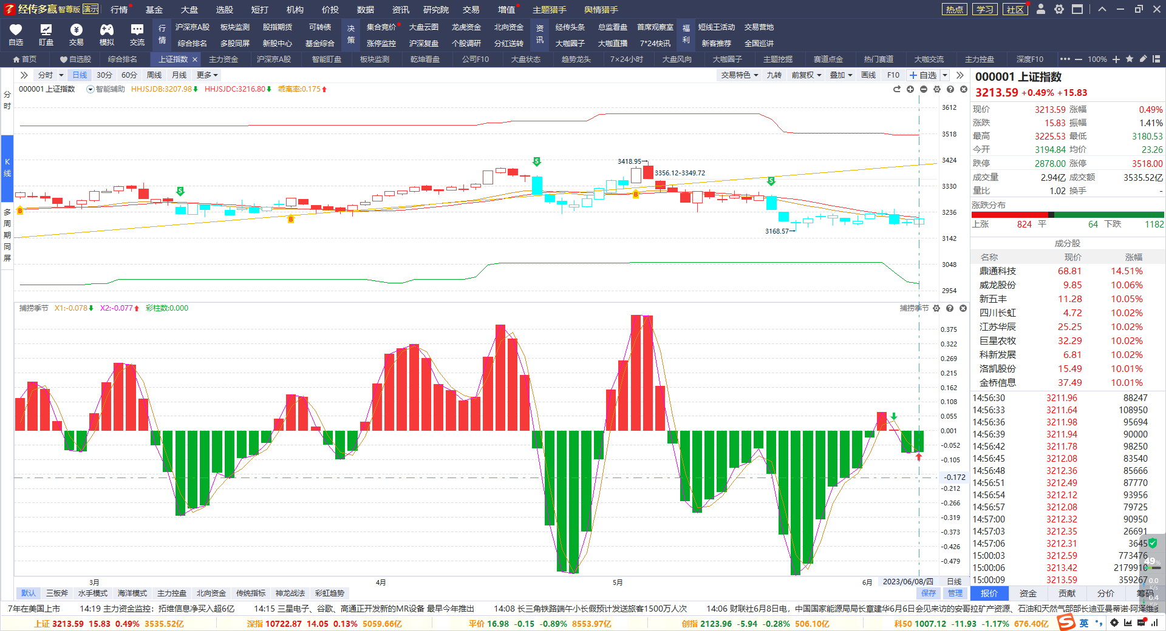
日线背离金叉
日线背离金叉，注意辅助线压力，3200市场护盘
消息，金融，护盘不等于机会，等待护盘后的周线与海洋状态水底金叉的机会

Slide 4
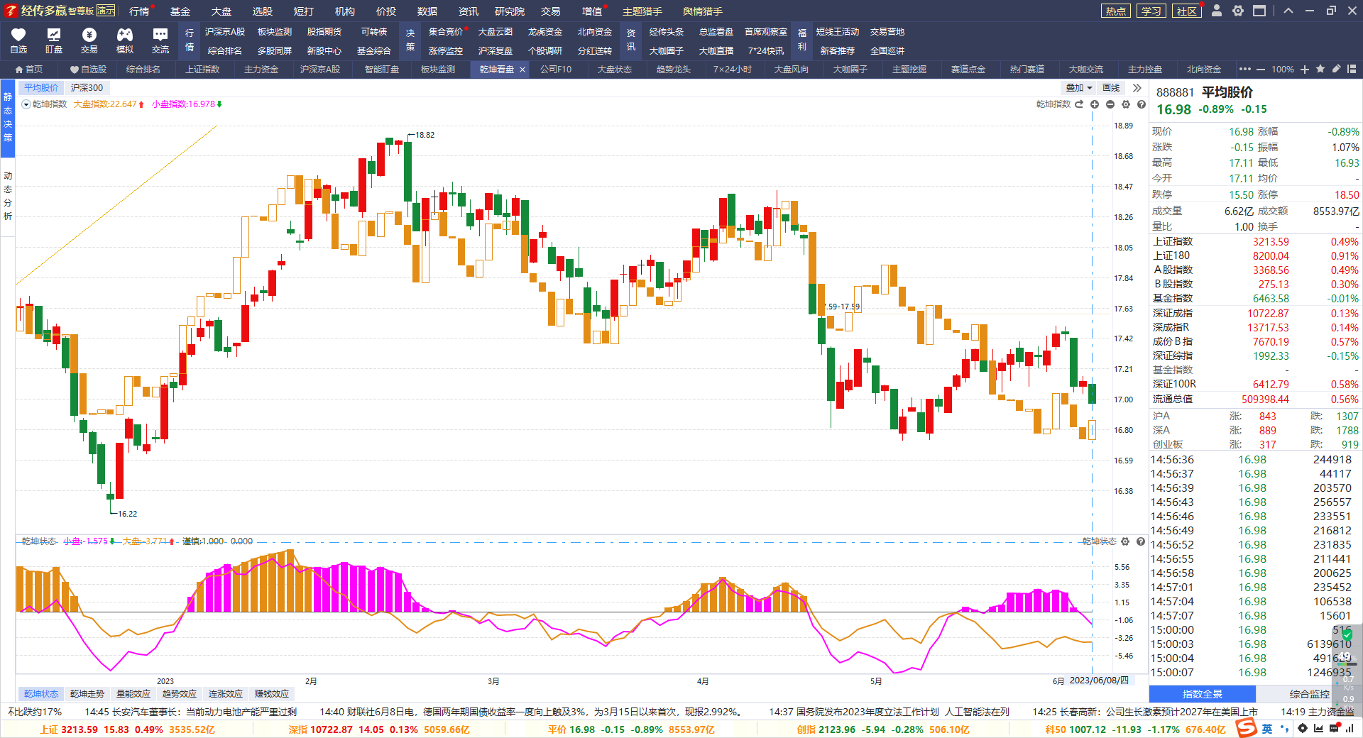
小盘调整，选股等待
乾坤看盘修整阶段，大盘分析灰色区域，风险大于机会
控制仓位，等待下一个金叉

Slide 5
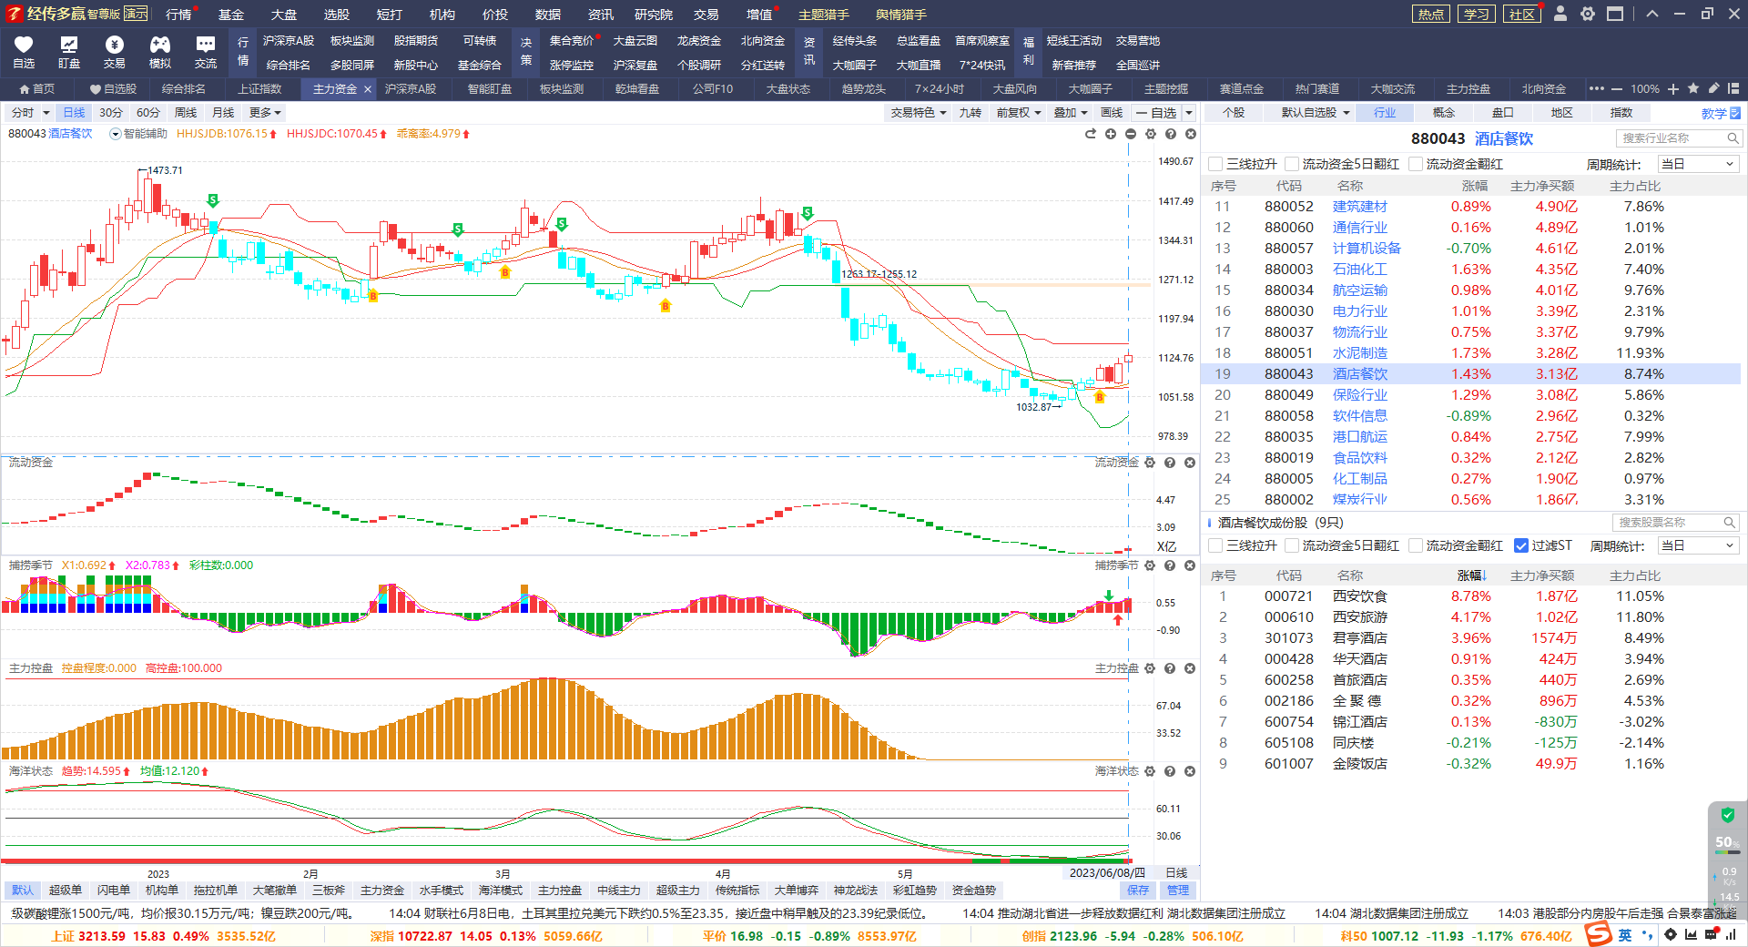
科技死叉，重点选股
电子制造，软件信息，计算机设备，通信，光学光电子，传媒等全面死叉，等待下一个金叉
时机与节奏：周线金叉，日线空间大，等待日线的金叉
选股节奏：高估老龙头的控盘回档，新龙头的低估启动

Slide 6
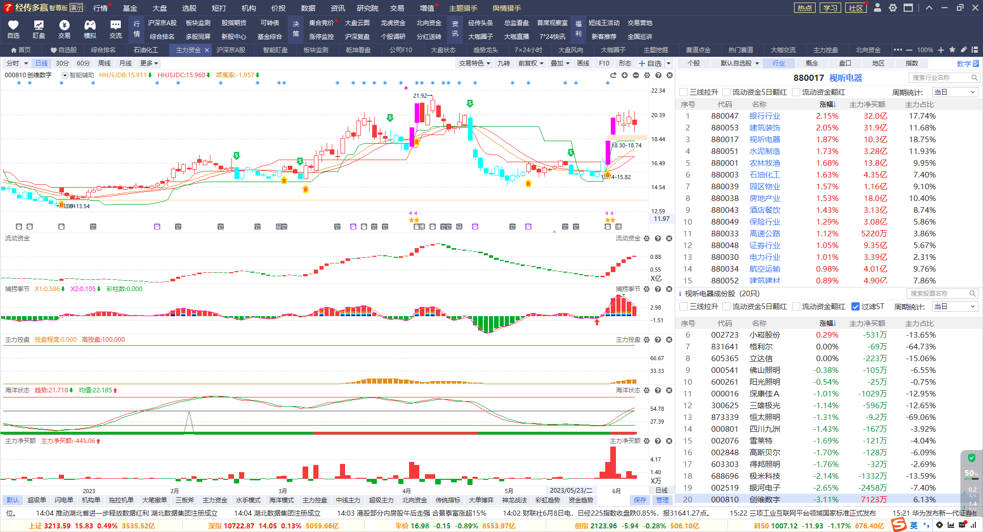
海洋测高低
资金流入+控盘增加+海洋非高位=还未到顶部

Slide 7
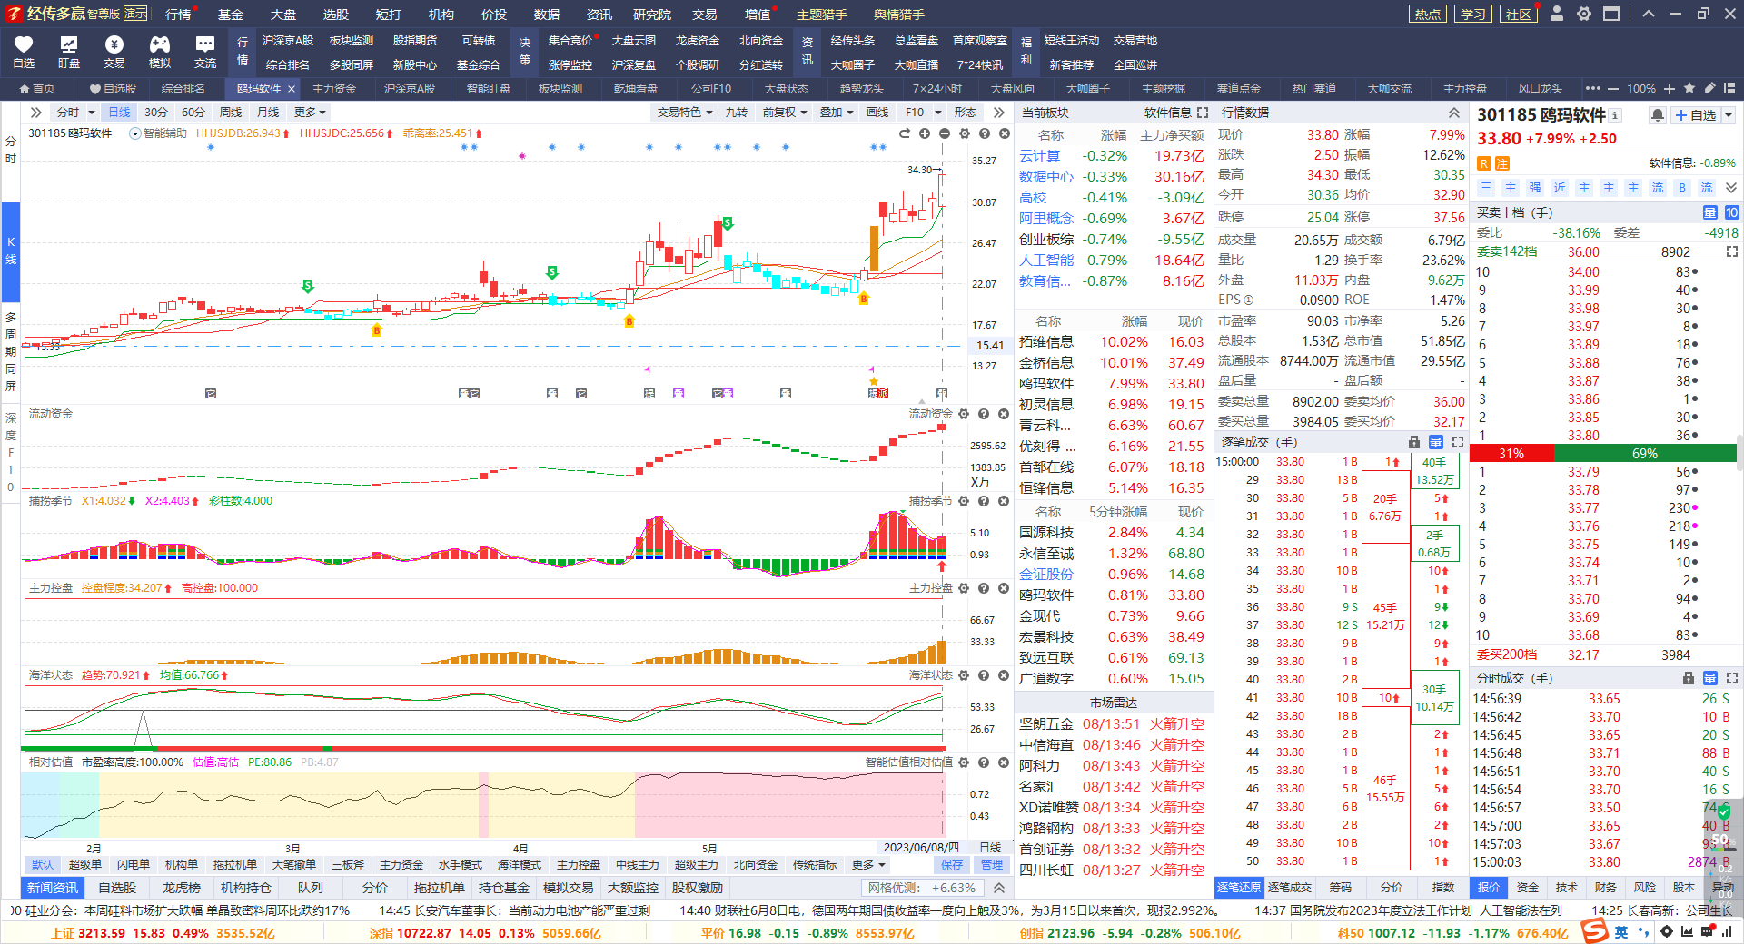
高估+龙头
高估疯炒+控盘增加+资金全红+市场龙头

Slide 10
让投资遇见美好
我司所有工作人员均不允许推荐股票、不允许承诺收益、不允许代客理财、不允许合作分成、不允许私下收款，如您发现有任何违规行为，请立即拨打400-700-3809向我们举报！
风险提示：所有信息及观点均来源于公开信息及经传软件信号显示，仅供参考，不构成最终投资依据，软件作为辅助参考工具，无法承诺收益，投资者应正视市场风险，自主作出投资决策并自行承担投资风险。投资有风险，入市须谨慎！

